Slide 1
系列课程—开始语
第三章
GPIO控制器
讲师：廖小飞

Slide 2







为什么学习知识点—提问
什么是SOC
如何通过芯片来控制外部电路

Slide 3



课程目标--学习重点
S3C2440介绍
总线地址
GPIO控制器
LED驱动
蜂鸣器驱动

Slide 4
第一节
S3C2440介绍

Slide 5
历史
ARM公司因为历史发展等原因，它仅仅只设计IP核芯片，ARM公司本身不生产芯片，转让芯片设计许可，由合作公司生产各具特色的芯片。
IP核设计非常复杂！
三星公司就和ARM公司合作，购买ARM公司的设计，然后由自己的工厂生产ARM芯片。
三星公司不仅仅只代工生产，还会设计外围的芯片模块，把他们设计生产到同一块芯片里面去。这样的芯片称作SoC。

Slide 6

SOC介绍
SoC：System on Chip的缩写，称为片上系统。
SoC概念为：在单芯片中集成大量模块，使其形成一个相当完整的一个系统，称之为SoC。
例如：它结合了许多功能区块，将功能做在一个芯片上，ARM核心、加上通信的接口单元，例如通用串行端口（USB）、TCP/IP通信单元、GPRS通信接口、GSM通信接口、IEEE1394、蓝牙模块接口等等，这些单元以往都是依照各单元的功能做成一个个独立的处理芯片。
SoC的优点：
SOC（片上系统）是IC设计的发展趋势。
大幅度地提高系统的可靠性
减少系统的面积和功耗
降低系统成本，极大地提高系统的性能价格比。

Slide 7
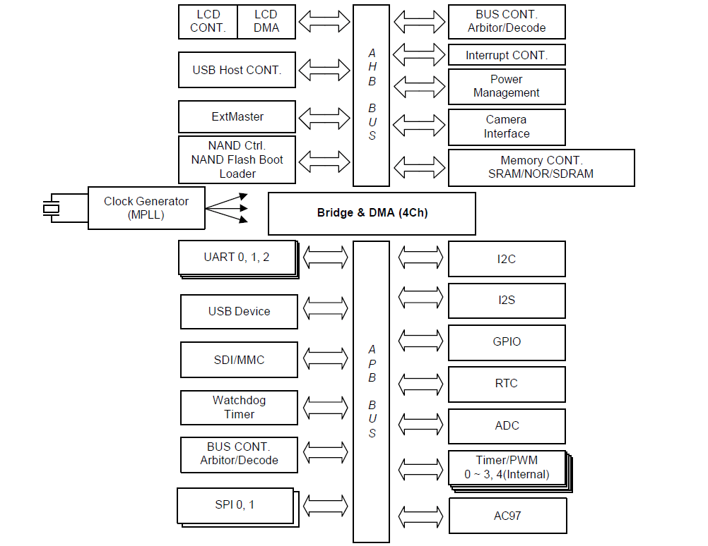
S3C2440介绍
S3C2440是三星公司设计的一款SOC芯片，它包含ARM920T核心，和许多外围功能模块。

Slide 8
S3C2440介绍
外围功能模块：
UART为通用异步收发模块，全双工，用于点对点通讯。
ADC为模拟转换成数字模块。
RTC日期时间发生器，如年月日时分秒等。
WDT看门狗定时器，在系统死机后，可重新启动系统工作的一种机制。
USB通用串行总线，Intel公司组织开发。
AC97一种音频总线。
LCD显示设备驱动模块。
Camera摄像设备。
Nand flash 一种闪存。写入数据时，先擦除，容易产生坏块。
Memory Control一般对DRAM内存进行控制。

Slide 9
ARM总线与总线地址
ARM920T核心与外围功能模块是如何连接的呢？
为了让ARM核能有效与各大芯片厂商的芯片电路中各个模块有机融合，ARM提供了AMBA总线架构（AHB和APB）。
AHB负责高速模块的数据交换。
APB负责中低速模块的数据交换。

Slide 10
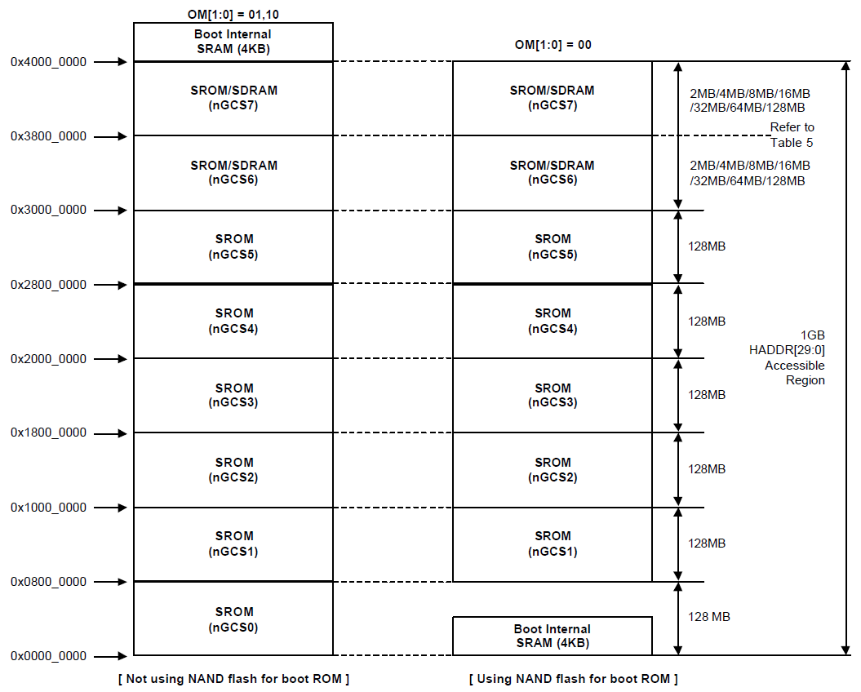
ARM总线与总线地址
总线地址
S3C2440A芯片为32位芯片，其地址总线也为32位，地址达到4G（及从0x00000000到0xFFFFFFFF范围）。
S3C2440A芯片提供了从0x00000000到0x40000000的1G空间用于内存连接。

Slide 11
ARM总线与总线地址
总线地址
一、分成8个块管理，其中第6和7块可以支持SDRAM内存，可达256M字节空间。
二、从0到5块为SROM区，达到768M字节空间，可接nand flash内存。
三、而其中从0x50000000开始归属SFR区域，此图中没有给出。另外有一部分为Nor flash空间在0x40000000之上。
启动方式提供两种：NAND flash启动和非NAND flash启动，使用OM[1：0]的外部两引脚状态决定，当两引脚全部为0时未NAND flash启动（从0x00000000地址），否则从0x40000000地址启动。

Slide 12
第二节
GPIO控制器

Slide 13
如何通过芯片控制电路

Slide 14
GPIO控制器
GPIO(General purpose I/O ports)意思为通用输入输出端口
通俗的讲，通过芯片的管脚输出高低电平，或者通过他们读取引脚的状态，是高电平还是低电平

Slide 15
GPIO控制器
S3C2440A 总共有130个多功能输入输出端口，分为8组：
— Port A(GPA): 25-output port
— Port B(GPB): 11-input/out port
— Port C(GPC): 16-input/output port
— Port D(GPD): 16-input/output port
— Port E(GPE): 16-input/output port
— Port F(GPF): 8-input/output port
— Port G(GPG): 16-input/output port
— Port H(GPH): 9-input/output port
— Port J(GPJ): 13-input/output port

Slide 16
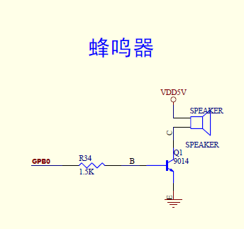
LED 电路图

Slide 17
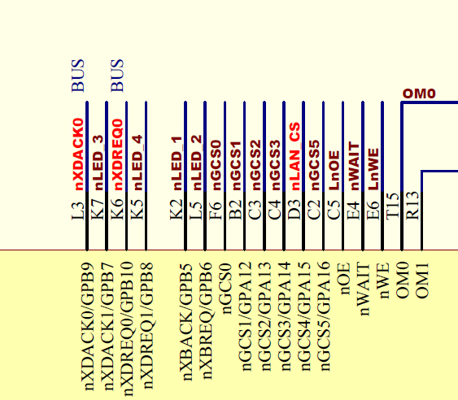
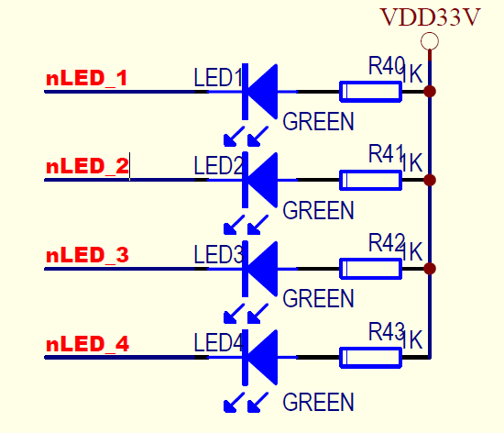
LED 电路图

Slide 18
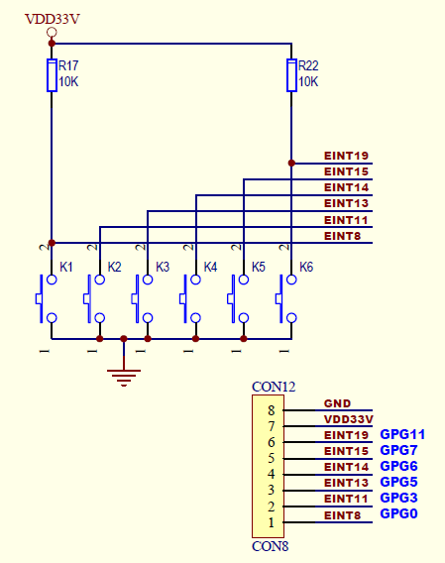
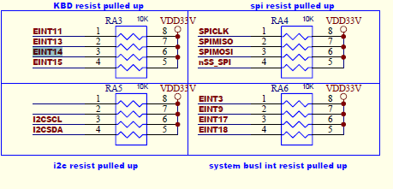
按键电路图

Slide 19


课程总结
本节课程内容
SOC介绍
总线地址介绍
GPIO控制器
下节课程
ARM体系结构
中断控制器
Notes:
本节课程主要讲了什么？通过本节课程的学习我们掌握了什么？解决什么问题？
下节课程我们要学习什么？
19

